Slide 1
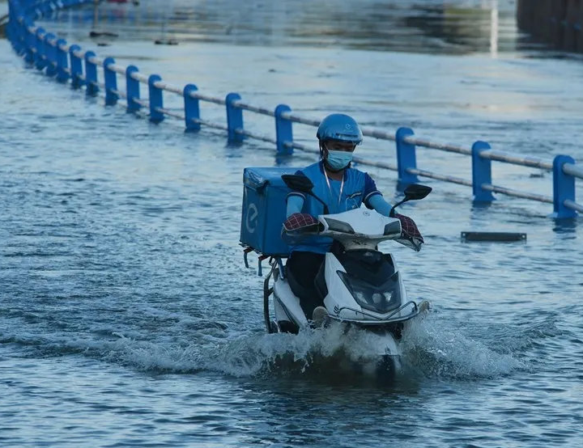
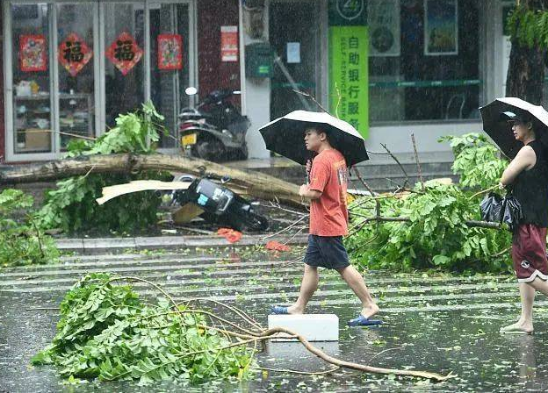
台风快讯
预计，“贝碧嘉”将于15日夜间至16日上午在浙江宁波到江苏启东一带沿海登陆。中心经过的附近海域或地区风力可达12-14级、阵风15-16级。江苏南部、浙江北部、上海将有大到暴雨，部分地区有大暴雨（100-120毫米）。中秋假期期间，台风“贝碧嘉”将影响局部区域出行。
暴雨中的外卖员
台风天出行的人们
Notes:
请注意：
1.正文标题为：黑体，30号字；
2.正文内容为：华文楷体，尽量不小于24号，特殊辅助性文字不低于18；根据文字量可适当调整。内容文字一行一般不能超过28个字，单页文字一般不能超过8行。
3.拍摄版本呈现内容务必与上传版本呈现的内容完全一致。
英文
1.正文标题为：以Times New Roman为主,可搭配使用Arial。字号为32—36号，特别强调可以用40号。
2.正文内容为：以Times New Roman为主,可搭配使用Arial。字号为24—28号，特别强调可用32号。
3.英文每行一般不能超过15个单词；单页文字一般不能超过8行。

Slide 2
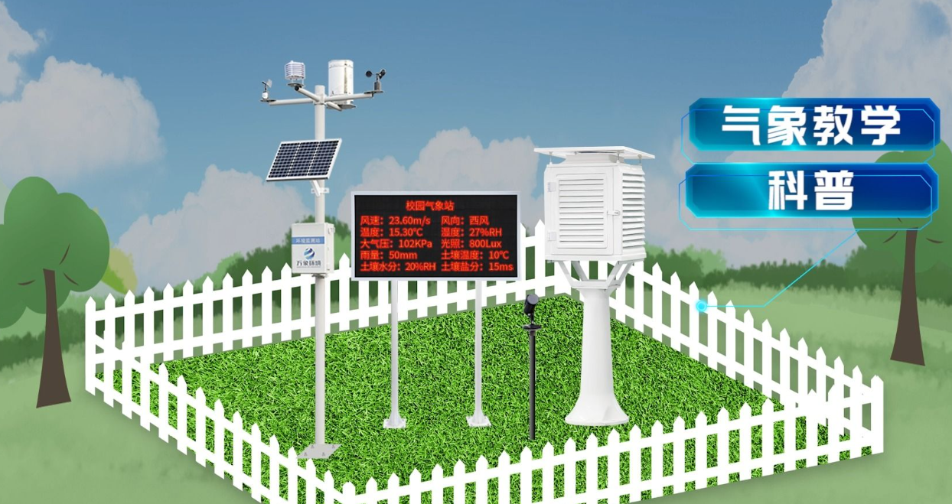
智能物联系统的设计
——智能校园数字气象站系统
Notes:
请注意：
1.正文标题为：黑体，30号字；
2.正文内容为：华文楷体，尽量不小于24号，特殊辅助性文字不低于18；根据文字量可适当调整。内容文字一行一般不能超过28个字，单页文字一般不能超过8行。
3.拍摄版本呈现内容务必与上传版本呈现的内容完全一致。
英文
1.正文标题为：以Times New Roman为主,可搭配使用Arial。字号为32—36号，特别强调可以用40号。
2.正文内容为：以Times New Roman为主,可搭配使用Arial。字号为24—28号，特别强调可用32号。
3.英文每行一般不能超过15个单词；单页文字一般不能超过8行。

Slide 3
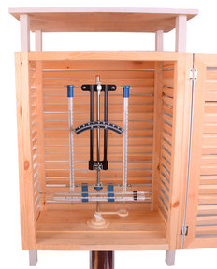
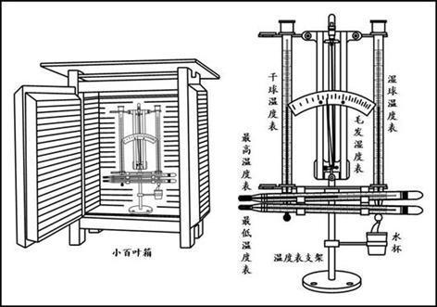
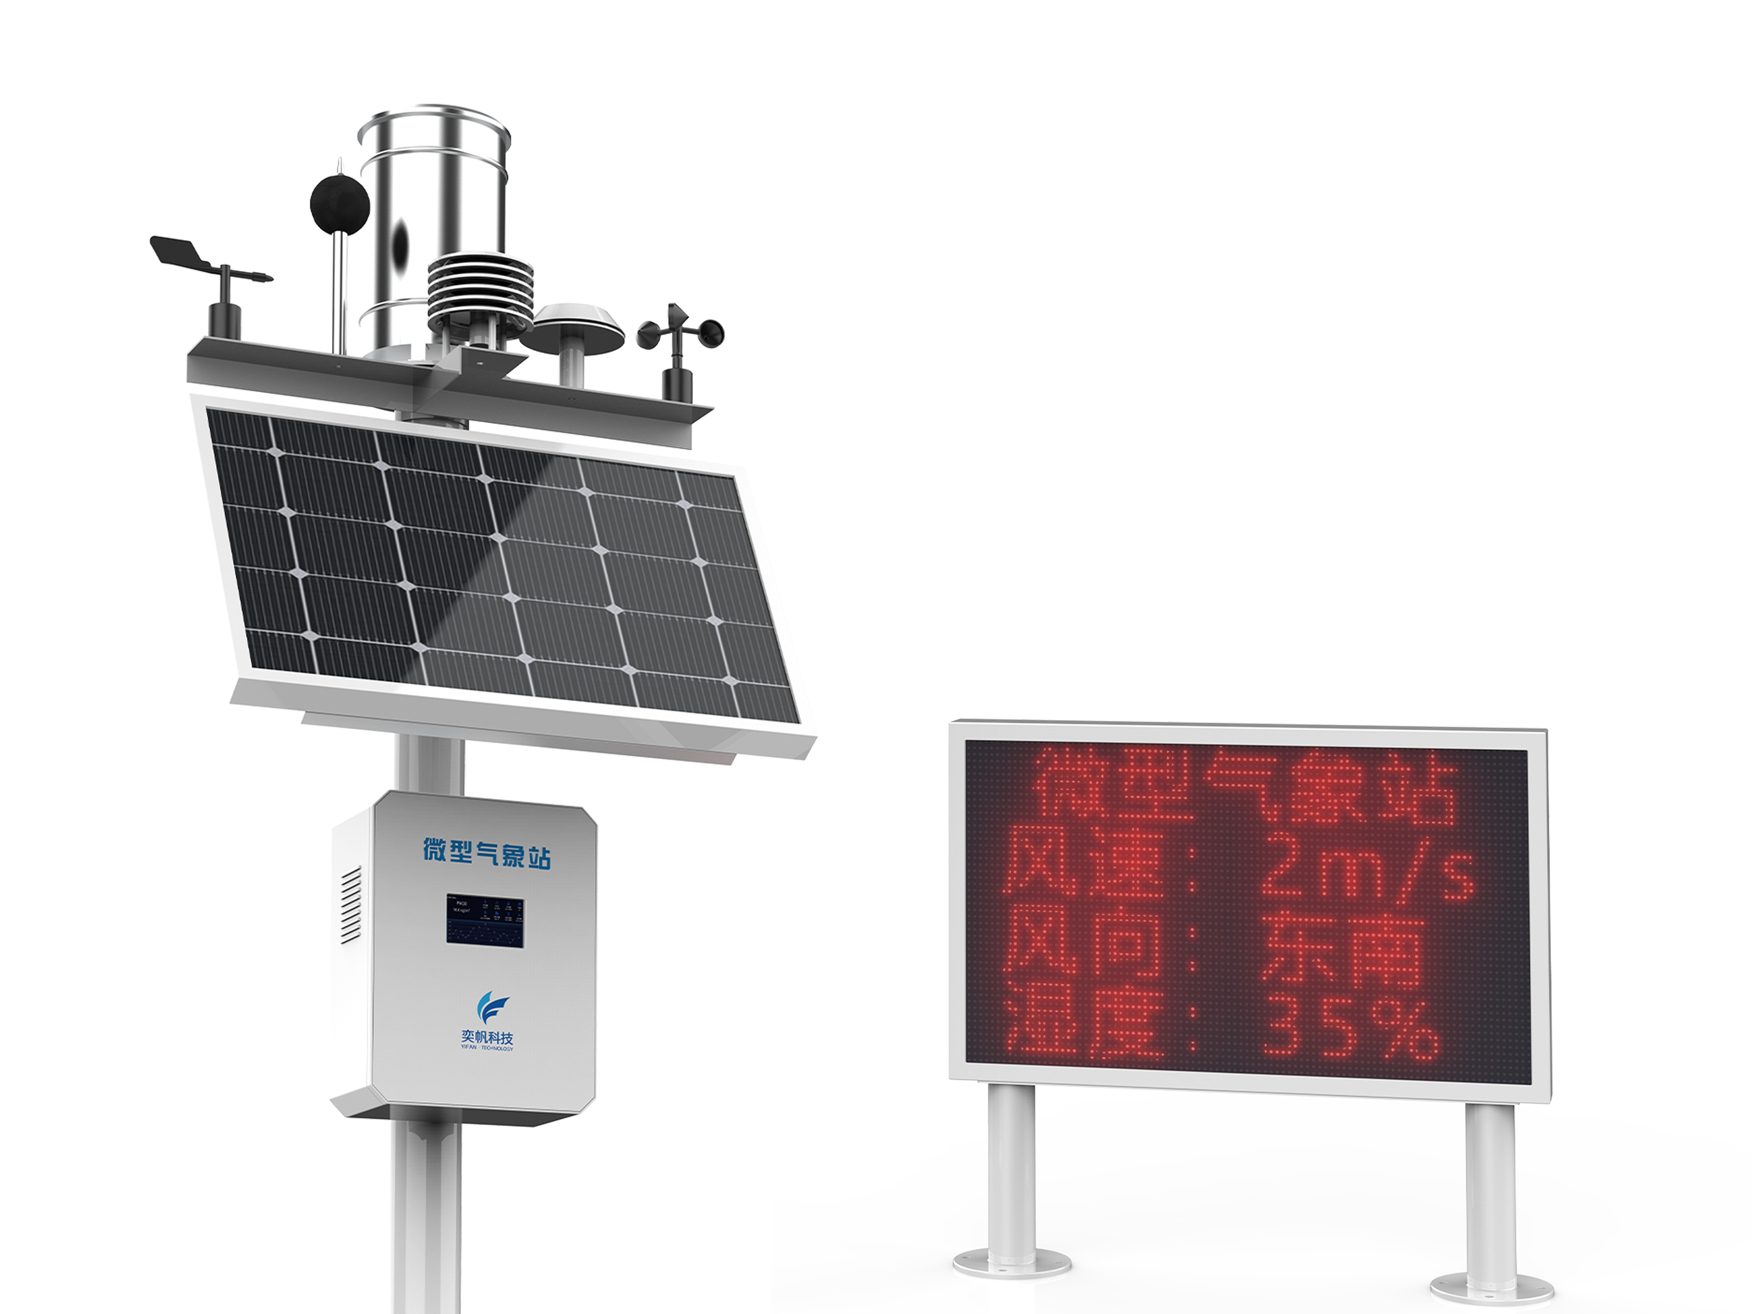
早期的气象站
现在的气象站
Notes:
请注意：
1.正文标题为：黑体，30号字；
2.正文内容为：华文楷体，尽量不小于24号，特殊辅助性文字不低于18；根据文字量可适当调整。内容文字一行一般不能超过28个字，单页文字一般不能超过8行。
3.拍摄版本呈现内容务必与上传版本呈现的内容完全一致。
英文
1.正文标题为：以Times New Roman为主,可搭配使用Arial。字号为32—36号，特别强调可以用40号。
2.正文内容为：以Times New Roman为主,可搭配使用Arial。字号为24—28号，特别强调可用32号。
3.英文每行一般不能超过15个单词；单页文字一般不能超过8行。

Slide 4






基本流程
智能物联系统开发的基本流程包含哪些步骤？
需求分析
整体设计
硬件搭建
软件编写
系统调试与完善
系统运行和发布
Notes:
请注意：
1.正文标题为：黑体，30号字；
2.正文内容为：华文楷体，尽量不小于24号，特殊辅助性文字不低于18；根据文字量可适当调整。内容文字一行一般不能超过28个字，单页文字一般不能超过8行。
3.拍摄版本呈现内容务必与上传版本呈现的内容完全一致。
英文
1.正文标题为：以Times New Roman为主,可搭配使用Arial。字号为32—36号，特别强调可以用40号。
2.正文内容为：以Times New Roman为主,可搭配使用Arial。字号为24—28号，特别强调可用32号。
3.英文每行一般不能超过15个单词；单页文字一般不能超过8行。

Slide 5
基本流程
智能物联系统开发的基本流程
需求分析
整体设计
硬件搭建
软件编写
系统调试与完善
系统运行和发布
设计目标、功能需求、资源与环境需求、可行性分析
Notes:
请注意：
1.正文标题为：黑体，30号字；
2.正文内容为：华文楷体，尽量不小于24号，特殊辅助性文字不低于18；根据文字量可适当调整。内容文字一行一般不能超过28个字，单页文字一般不能超过8行。
3.拍摄版本呈现内容务必与上传版本呈现的内容完全一致。
英文
1.正文标题为：以Times New Roman为主,可搭配使用Arial。字号为32—36号，特别强调可以用40号。
2.正文内容为：以Times New Roman为主,可搭配使用Arial。字号为24—28号，特别强调可用32号。
3.英文每行一般不能超过15个单词；单页文字一般不能超过8行。

Slide 6
需求分析
智能物联系统名称：智能校园数字气象站系统
设计目标
功能需求
资源与 环境需求
可行性分析
技术角度
经济角度
社会意义角度
通过气象站系统的搭建，实时监测校园气象环境
采集：
传输：
处理：
呈现：
硬件的选择：
软件的选择：
环境的选择：
请同学们完成
“智能校园数字气象站系统”需求分析表。
Notes:
请注意：
1.正文标题为：黑体，30号字；
2.正文内容为：华文楷体，尽量不小于24号，特殊辅助性文字不低于18；根据文字量可适当调整。内容文字一行一般不能超过28个字，单页文字一般不能超过8行。
3.拍摄版本呈现内容务必与上传版本呈现的内容完全一致。
英文
1.正文标题为：以Times New Roman为主,可搭配使用Arial。字号为32—36号，特别强调可以用40号。
2.正文内容为：以Times New Roman为主,可搭配使用Arial。字号为24—28号，特别强调可用32号。
3.英文每行一般不能超过15个单词；单页文字一般不能超过8行。

Slide 7
需求分析
智能物联系统名称：智能校园数字气象站系统（以风速数据采集为例）
设计目标 | 通过气象站系统的搭建，实时监测校园气象环境
功能需求 | 采集：利用风速传感器实时监测风速
 | 传输：通过网络将风速传感器的数据上传到物联网平台并保存到数据库
 | 处理：物联网平台对实时接收到的风速数据进行分析和处理
 | 呈现：将处理过得风速数据以图形或文本的形式呈现出来
资源与 环境需求 | 硬件的选择:风速传感器、网络设备、服务器、物联网平台、OLED屏幕等
 | 软件的选择:程序编写软件、物联网平台
 | 环境的选择:校园中的空旷场地
Notes:
请注意：
1.正文标题为：黑体，30号字；
2.正文内容为：华文楷体，尽量不小于24号，特殊辅助性文字不低于18；根据文字量可适当调整。内容文字一行一般不能超过28个字，单页文字一般不能超过8行。
3.拍摄版本呈现内容务必与上传版本呈现的内容完全一致。
英文
1.正文标题为：以Times New Roman为主,可搭配使用Arial。字号为32—36号，特别强调可以用40号。
2.正文内容为：以Times New Roman为主,可搭配使用Arial。字号为24—28号，特别强调可用32号。
3.英文每行一般不能超过15个单词；单页文字一般不能超过8行。

Slide 8
需求分析
智能物联系统名称：智能校园数字气象站系统（以风速数据采集为例）
可行性分析
技术角度 | 选择稳定的物联网平台、编程软件（实验板编程工具）
经济角度 | 选择计算机自行搭建服务器，或选用能提供一定免费使用空间的物联网平台；选择通用性、操作性良好的硬件（传感器、通信模块等）
社会意义 | 通过建立智能校园数字气象站系统，实时观测与记录风速数据，提高学习气象科学知识的兴趣，进一步理解气象变化对环境的影响
Notes:
请注意：
1.正文标题为：黑体，30号字；
2.正文内容为：华文楷体，尽量不小于24号，特殊辅助性文字不低于18；根据文字量可适当调整。内容文字一行一般不能超过28个字，单页文字一般不能超过8行。
3.拍摄版本呈现内容务必与上传版本呈现的内容完全一致。
英文
1.正文标题为：以Times New Roman为主,可搭配使用Arial。字号为32—36号，特别强调可以用40号。
2.正文内容为：以Times New Roman为主,可搭配使用Arial。字号为24—28号，特别强调可用32号。
3.英文每行一般不能超过15个单词；单页文字一般不能超过8行。

Slide 9
基本流程
智能物联系统开发的基本流程
需求分析
整体设计
硬件搭建
软件编写
系统调试与完善
系统运行和发布
确定系统要构建的模块
Notes:
请注意：
1.正文标题为：黑体，30号字；
2.正文内容为：华文楷体，尽量不小于24号，特殊辅助性文字不低于18；根据文字量可适当调整。内容文字一行一般不能超过28个字，单页文字一般不能超过8行。
3.拍摄版本呈现内容务必与上传版本呈现的内容完全一致。
英文
1.正文标题为：以Times New Roman为主,可搭配使用Arial。字号为32—36号，特别强调可以用40号。
2.正文内容为：以Times New Roman为主,可搭配使用Arial。字号为24—28号，特别强调可用32号。
3.英文每行一般不能超过15个单词；单页文字一般不能超过8行。

Slide 10





整体设计
智能校园数字气象站系统中的各种数据，是如何进行数据流转的呢？
传感器采集
网络设备传输
物联网平台分析处理
终端设备呈现
数据流向
Notes:
请注意：
1.正文标题为：黑体，30号字；
2.正文内容为：华文楷体，尽量不小于24号，特殊辅助性文字不低于18；根据文字量可适当调整。内容文字一行一般不能超过28个字，单页文字一般不能超过8行。
3.拍摄版本呈现内容务必与上传版本呈现的内容完全一致。
英文
1.正文标题为：以Times New Roman为主,可搭配使用Arial。字号为32—36号，特别强调可以用40号。
2.正文内容为：以Times New Roman为主,可搭配使用Arial。字号为24—28号，特别强调可用32号。
3.英文每行一般不能超过15个单词；单页文字一般不能超过8行。

Slide 11
整体设计
校园数字气象站系统架构图
采集数据
传输数据
处理数据
呈现数据
功能
设备
采集模块
传输模块
处理模块
呈现模块
Notes:
请注意：
1.正文标题为：黑体，30号字；
2.正文内容为：华文楷体，尽量不小于24号，特殊辅助性文字不低于18；根据文字量可适当调整。内容文字一行一般不能超过28个字，单页文字一般不能超过8行。
3.拍摄版本呈现内容务必与上传版本呈现的内容完全一致。
英文
1.正文标题为：以Times New Roman为主,可搭配使用Arial。字号为32—36号，特别强调可以用40号。
2.正文内容为：以Times New Roman为主,可搭配使用Arial。字号为24—28号，特别强调可用32号。
3.英文每行一般不能超过15个单词；单页文字一般不能超过8行。

Slide 12
整体设计
校园数字气象站系统架构图
以风速数据采集为例
采集数据
风速
传输数据
有线/无线网络
处理数据
物联网平台
呈现数据
图形、文本等
功能
风速传感器
路由器、网线等
服务器
物联网平台
OLED屏幕
设备
采集模块
传输模块
处理模块
呈现模块
Notes:
请注意：
1.正文标题为：黑体，30号字；
2.正文内容为：华文楷体，尽量不小于24号，特殊辅助性文字不低于18；根据文字量可适当调整。内容文字一行一般不能超过28个字，单页文字一般不能超过8行。
3.拍摄版本呈现内容务必与上传版本呈现的内容完全一致。
英文
1.正文标题为：以Times New Roman为主,可搭配使用Arial。字号为32—36号，特别强调可以用40号。
2.正文内容为：以Times New Roman为主,可搭配使用Arial。字号为24—28号，特别强调可用32号。
3.英文每行一般不能超过15个单词；单页文字一般不能超过8行。

Slide 13

原型搭建实践
利用配套实验设备，自主确定采集某一气象数据，搭建一个简单的数字气象站系统原型，实现数据采集，实时传输和数据呈现等功能。
Notes:
请注意：
1.正文标题为：黑体，30号字；
2.正文内容为：华文楷体，尽量不小于24号，特殊辅助性文字不低于18；根据文字量可适当调整。内容文字一行一般不能超过28个字，单页文字一般不能超过8行。
3.拍摄版本呈现内容务必与上传版本呈现的内容完全一致。
英文
1.正文标题为：以Times New Roman为主,可搭配使用Arial。字号为32—36号，特别强调可以用40号。
2.正文内容为：以Times New Roman为主,可搭配使用Arial。字号为24—28号，特别强调可用32号。
3.英文每行一般不能超过15个单词；单页文字一般不能超过8行。

Slide 14
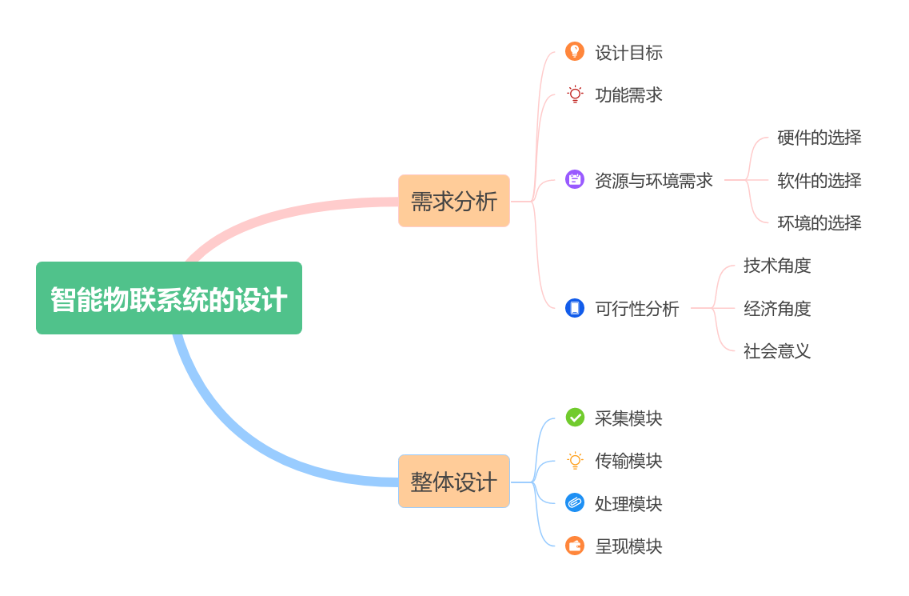
课堂小结
Notes:
请注意：
1.正文标题为：黑体，30号字；
2.正文内容为：华文楷体，尽量不小于24号，特殊辅助性文字不低于18；根据文字量可适当调整。内容文字一行一般不能超过28个字，单页文字一般不能超过8行。
3.拍摄版本呈现内容务必与上传版本呈现的内容完全一致。
英文
1.正文标题为：以Times New Roman为主,可搭配使用Arial。字号为32—36号，特别强调可以用40号。
2.正文内容为：以Times New Roman为主,可搭配使用Arial。字号为24—28号，特别强调可用32号。
3.英文每行一般不能超过15个单词；单页文字一般不能超过8行。

Slide 15
课后作业
1、进一步完善“需求分析表”，根据工作流程中的功能模块，形成设计方案。
2、生活中常用的气象数据除了风速以外，还有温度、湿度、风向、气压等等，同学们可以选择采集某一个或几个气象数据，通过系统原型搭建实践，了解气象站的数据传递过程。
Notes:
请注意：
1.正文标题为：黑体，30号字；
2.正文内容为：华文楷体，尽量不小于24号，特殊辅助性文字不低于18；根据文字量可适当调整。内容文字一行一般不能超过28个字，单页文字一般不能超过8行。
3.拍摄版本呈现内容务必与上传版本呈现的内容完全一致。
英文
1.正文标题为：以Times New Roman为主,可搭配使用Arial。字号为32—36号，特别强调可以用40号。
2.正文内容为：以Times New Roman为主,可搭配使用Arial。字号为24—28号，特别强调可用32号。
3.英文每行一般不能超过15个单词；单页文字一般不能超过8行。

